Slide 1

GASTROSTOCK
LA REVOLUCIÓN HOSTELERA
ISPP – Grupo 2

Slide 2

GASTROSTOCK
PROGRESSIVE
Análisis
WEB
APLICATION
Stock
UE

Slide 3
GASTROSTOCK
HOSTELERÍA

Slide 4

46.107,50 €/M
FREEMIUM
184.430 bares españoles
1% al plan de pago

Slide 5
FREEMIUM
Free
Premium
Free +
Pilotos
Premium
5€ / M

Slide 6
46.107,50 €/M
184.430 bares españoles
COMPETIDORES
1% al plan de pago

Slide 7

















COMPETIDORES
DIRECTOS
PARCIALES
INDIRECTOS

Slide 8
DAFO
DEBILIDADES:
AMENAZAS:
FORTALEZAS:
OPORTUNIDADES:

Slide 9
MVP
INVENTARIO
DEMANDA
PEDIDO
ANÁLISIS

Slide 10
SPRINT
01
02
03

Slide 11
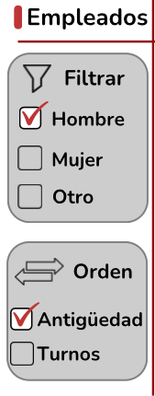
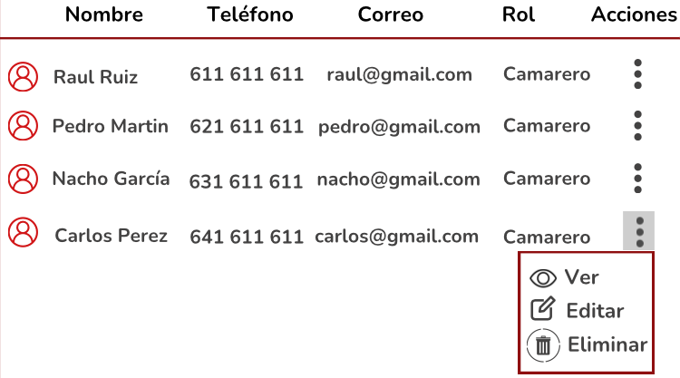
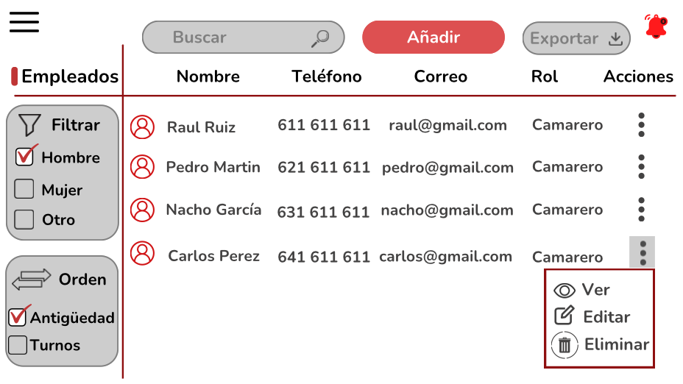
SPRINT
1
01
02
03
Usuarios

Slide 12
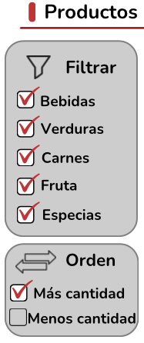
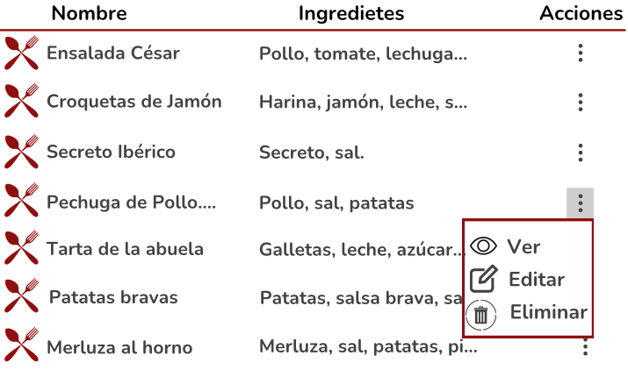
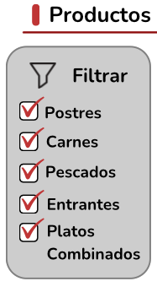
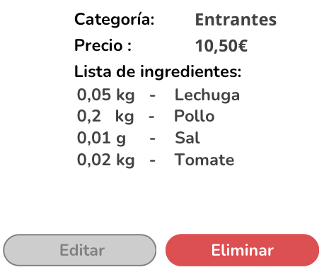
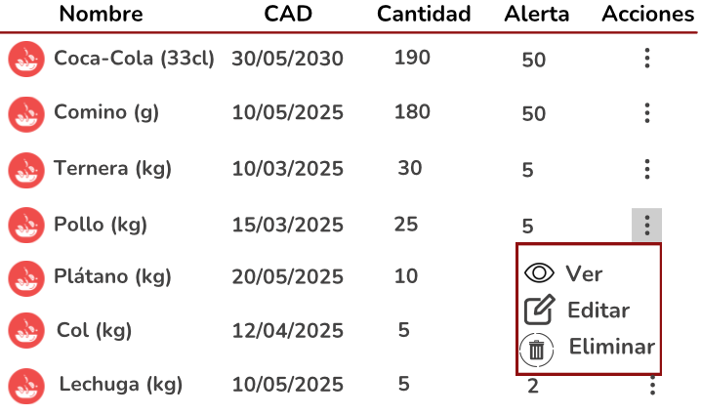
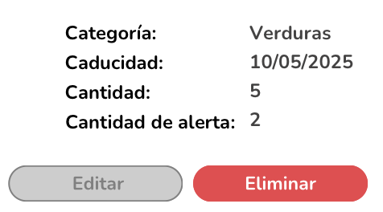
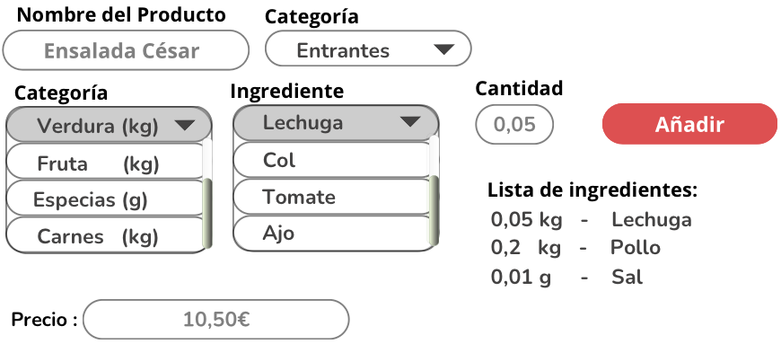
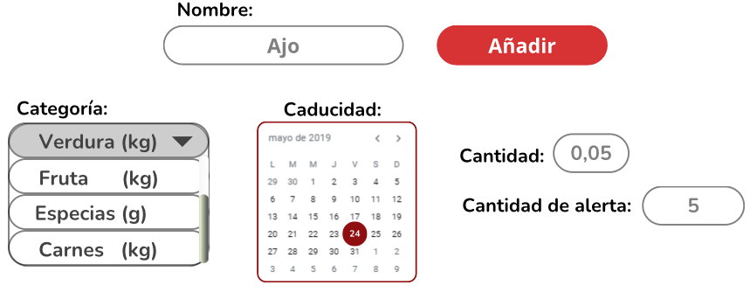
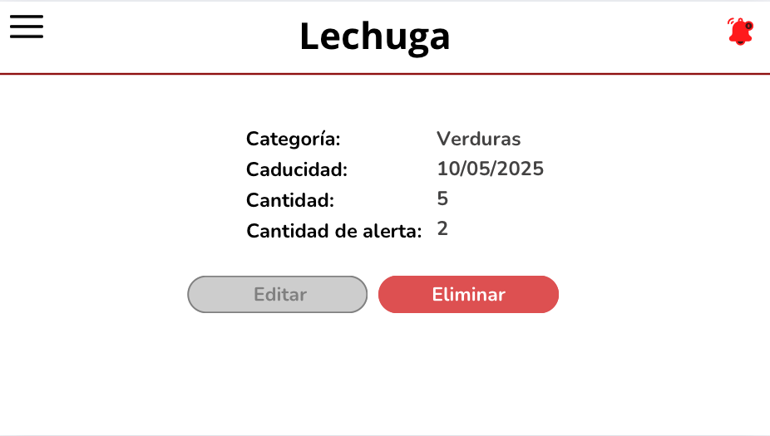
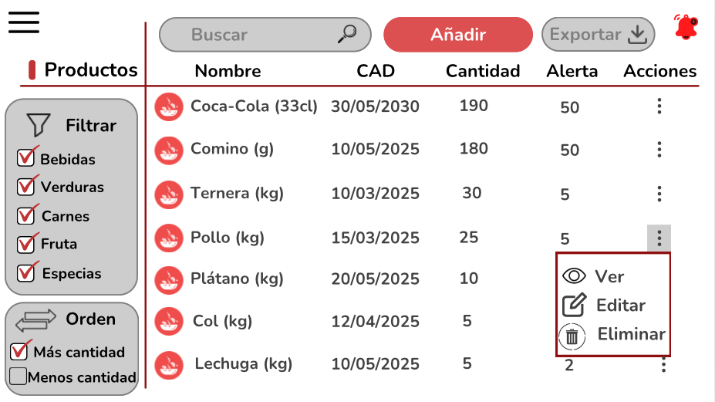
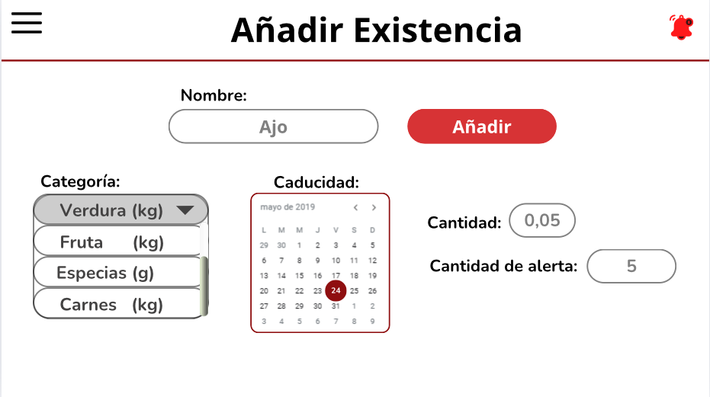
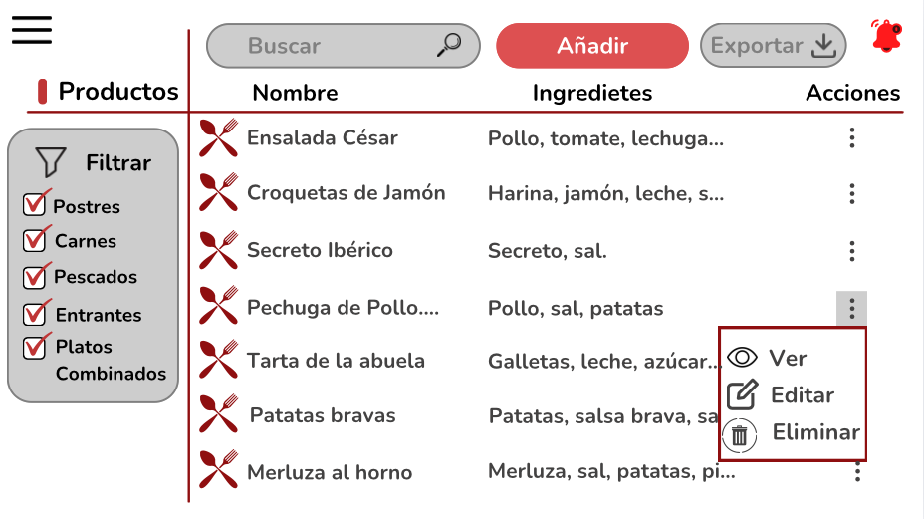
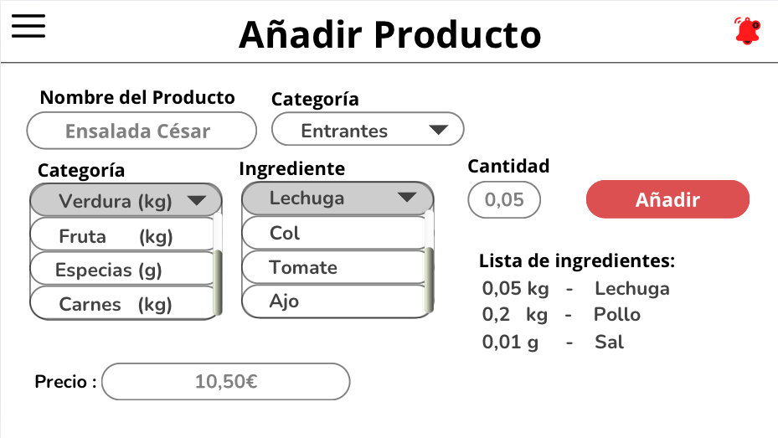
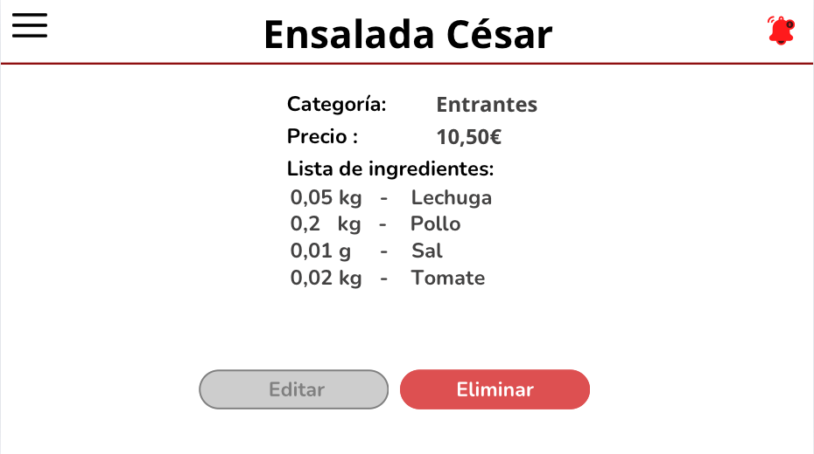

SPRINT
1
01
02
03
Producto

Slide 13
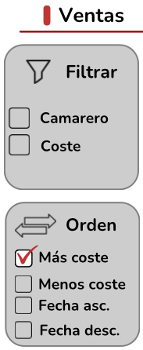
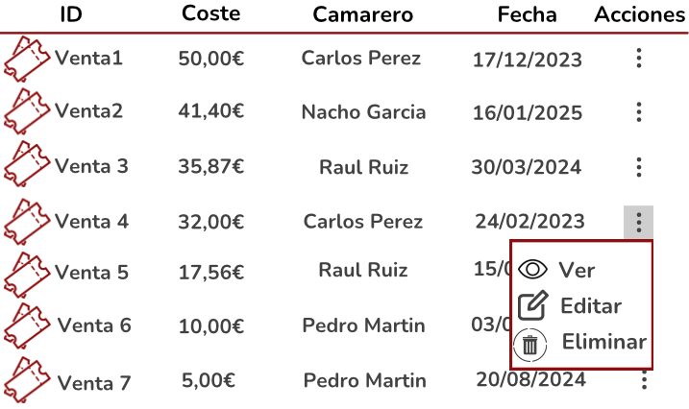
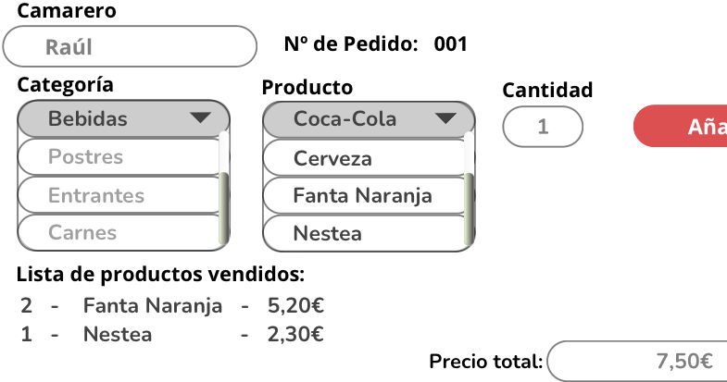
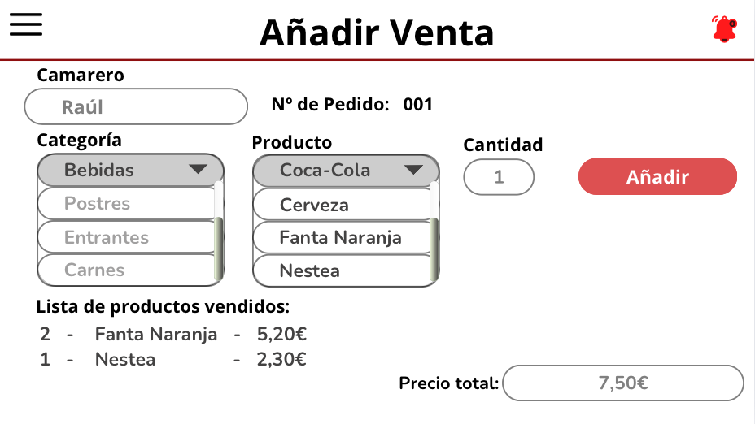
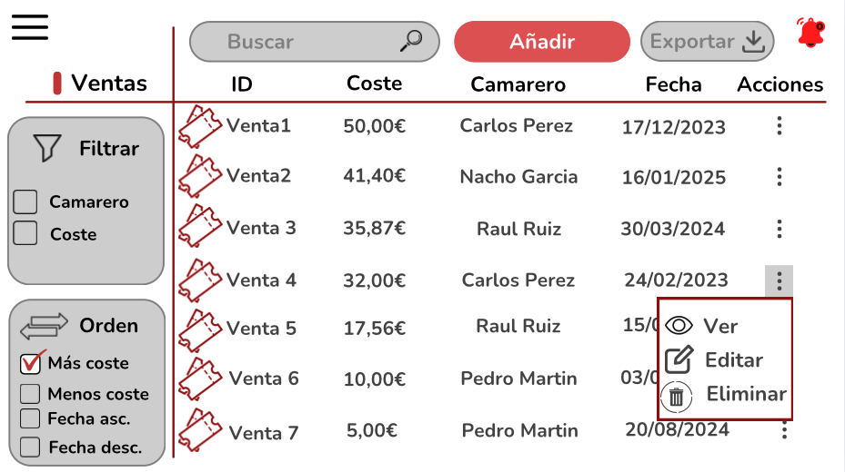
SPRINT
1
01
02
03
Ventas

Slide 14
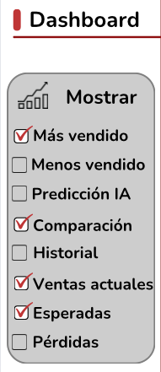
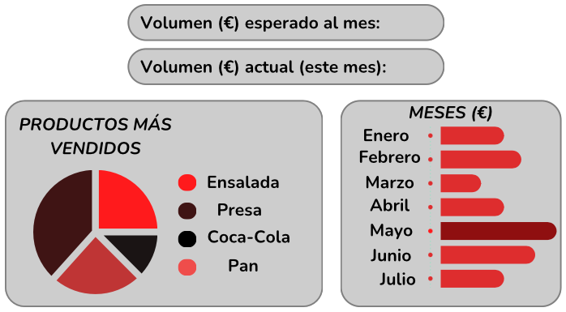
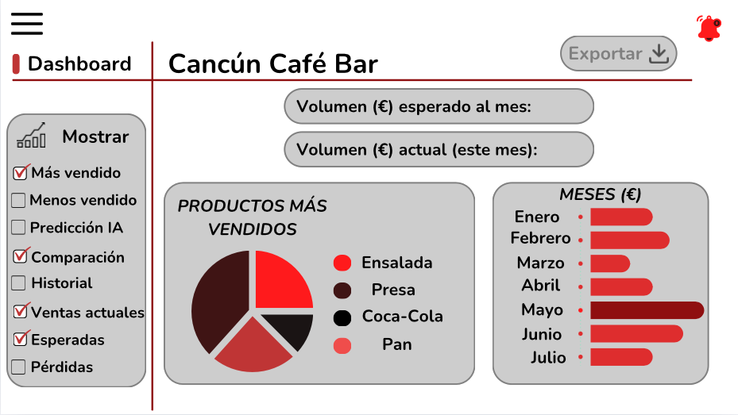
SPRINT
2
02
01
03
DashBoard

Slide 15
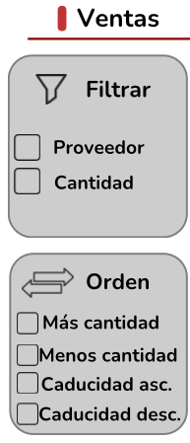
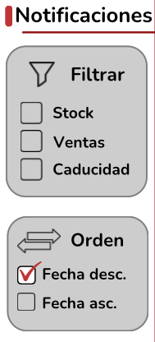
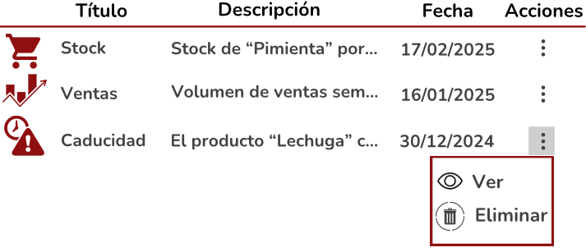
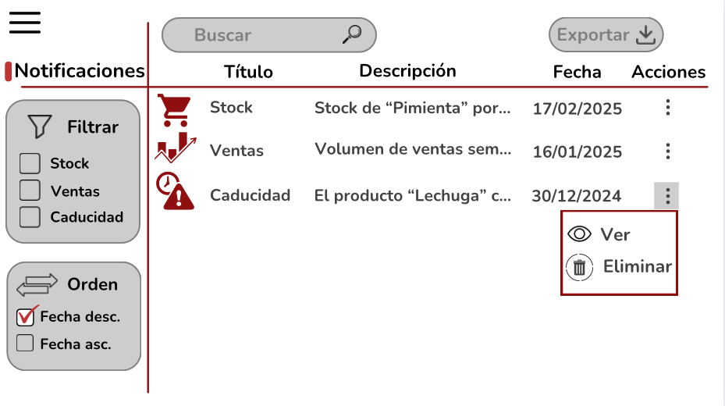
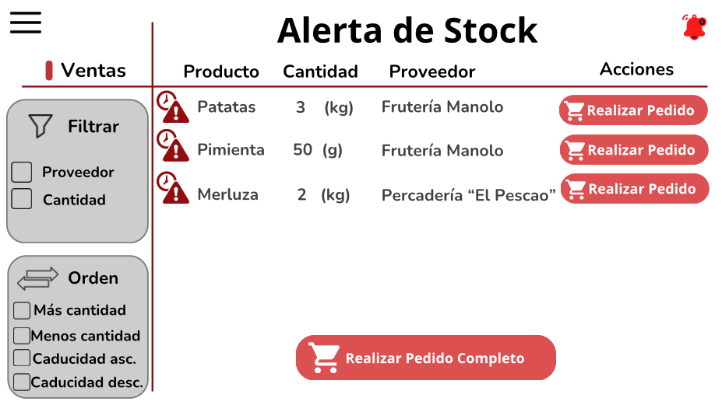
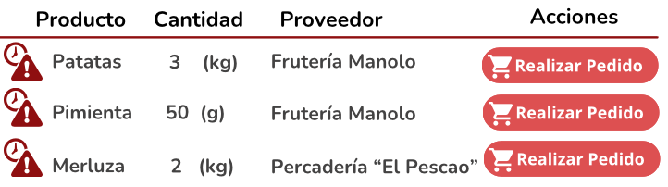
SPRINT
2
02
01
03
Alertas

Slide 16
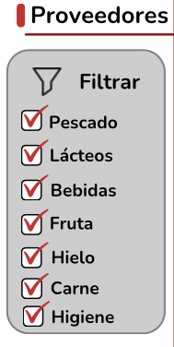
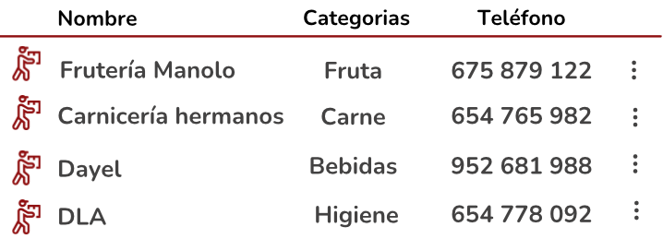
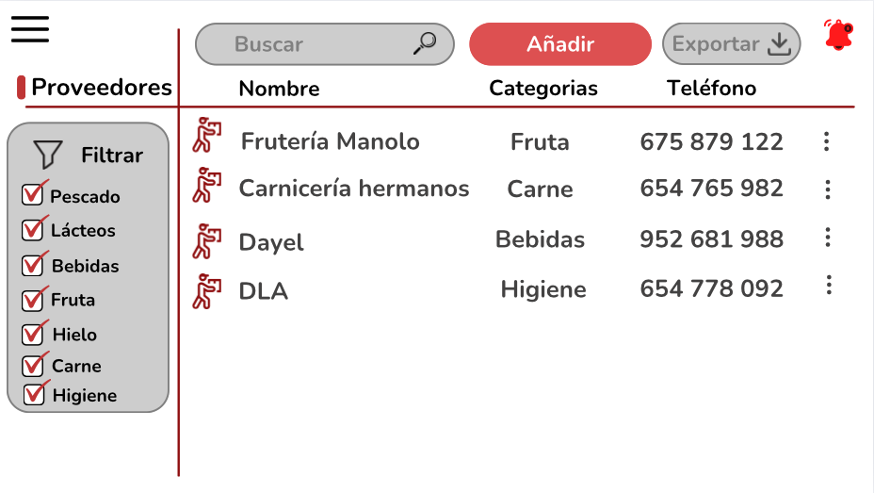
SPRINT
2
02
01
03
Proveedores

Slide 17
SPRINT
3
03
01
02
Análisis

Slide 18





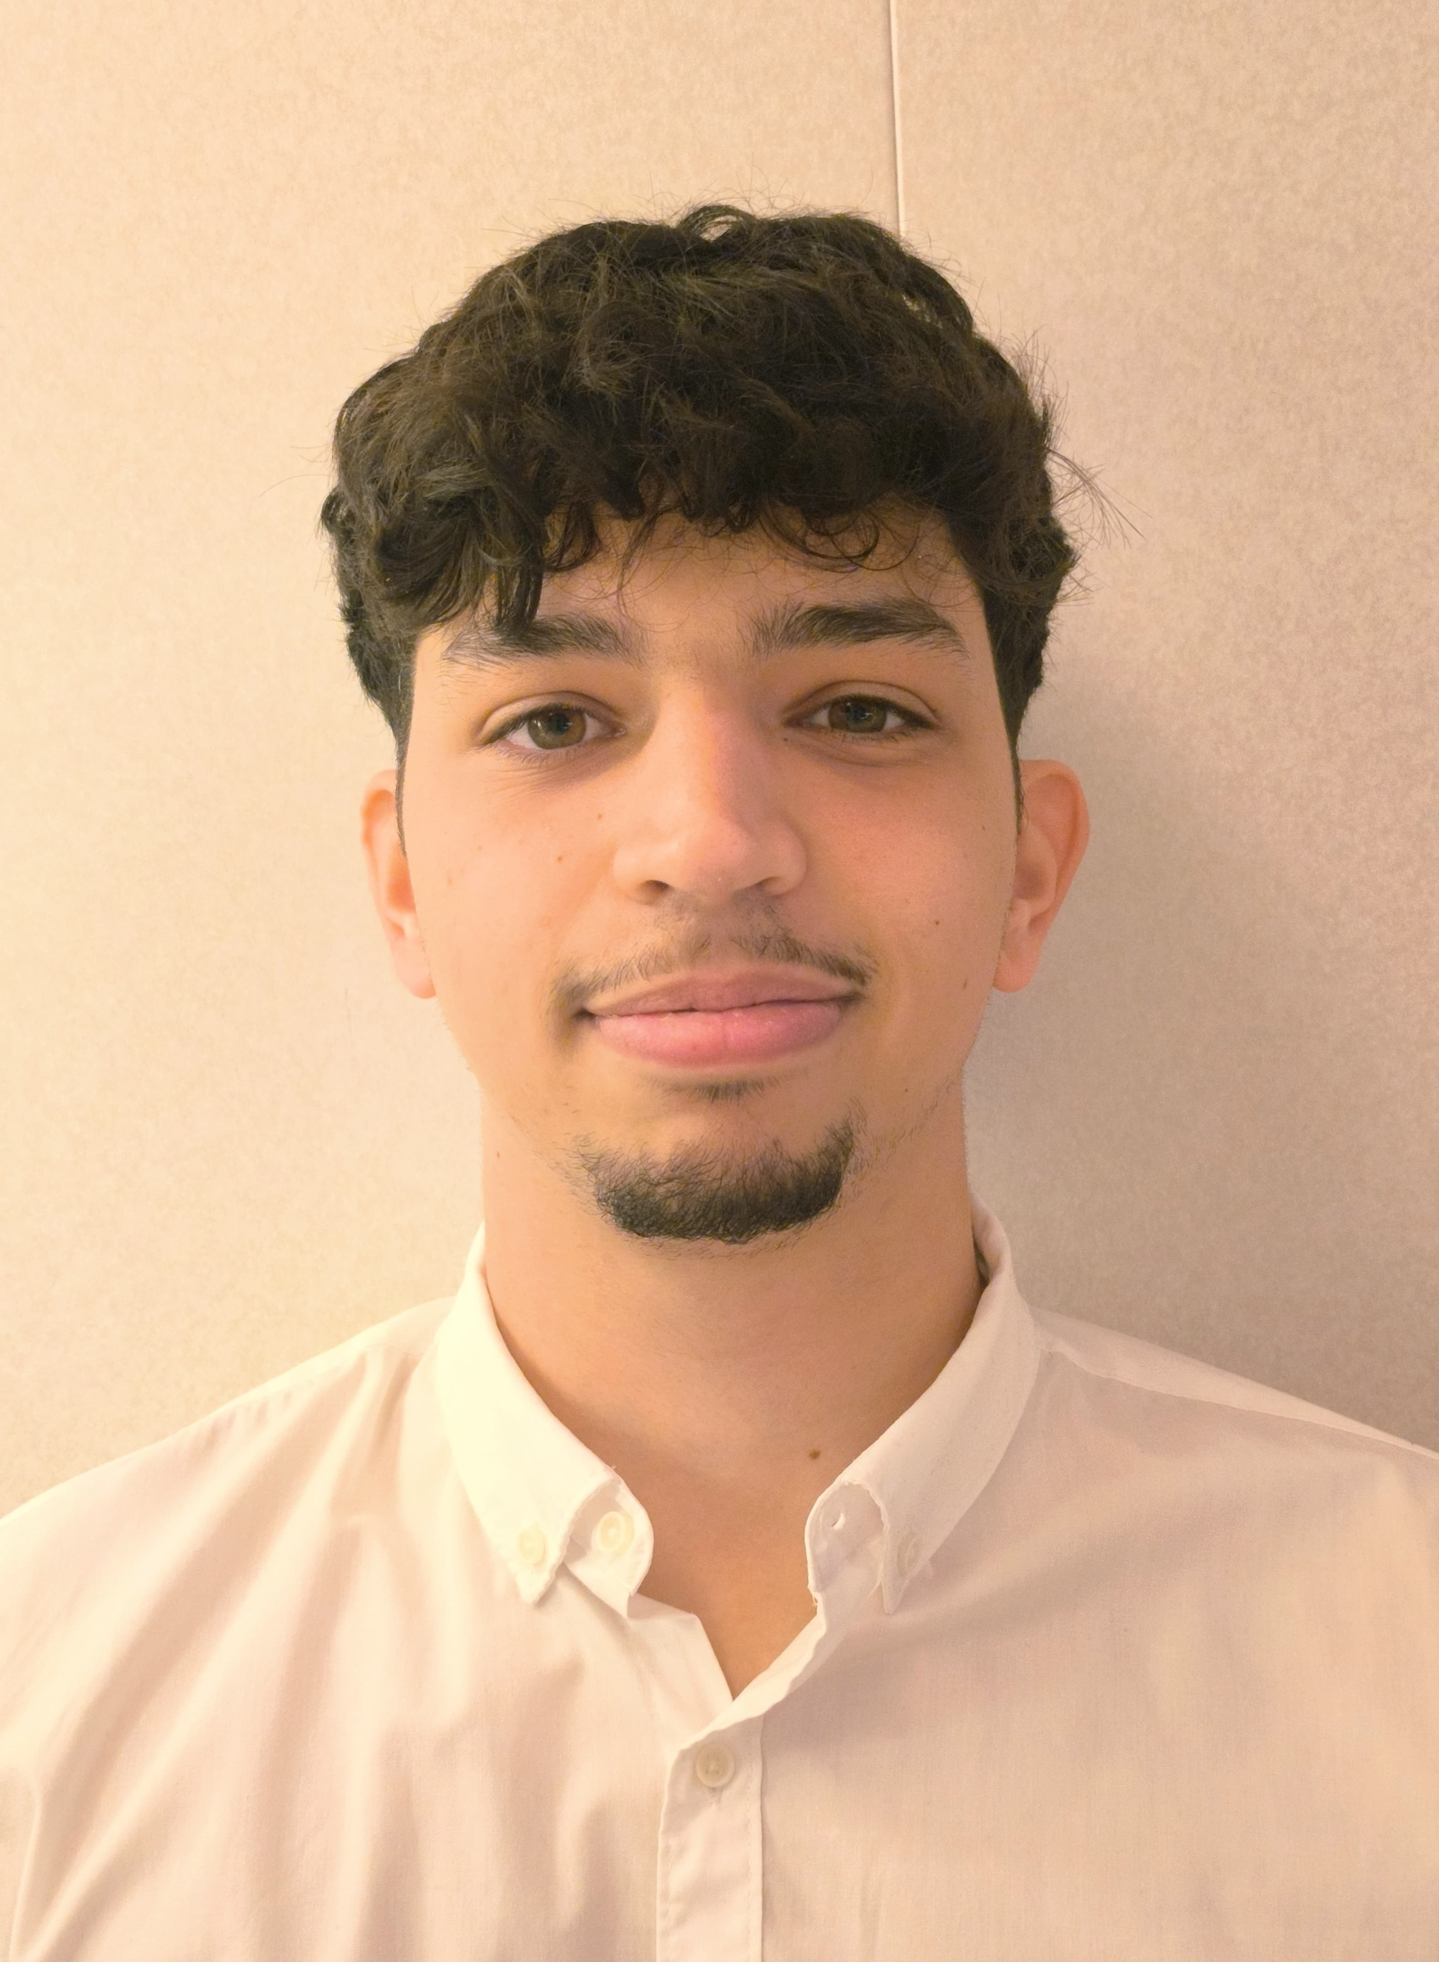


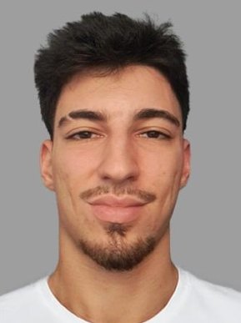
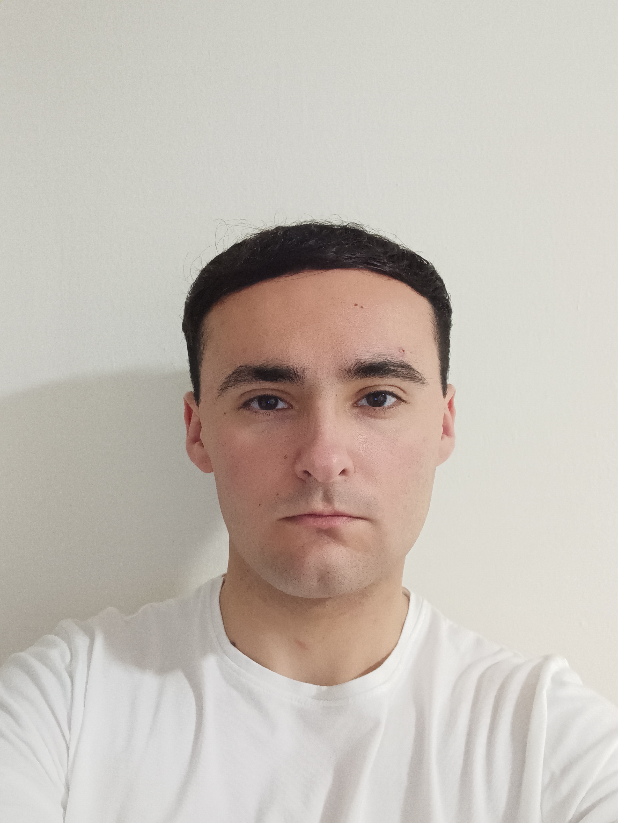






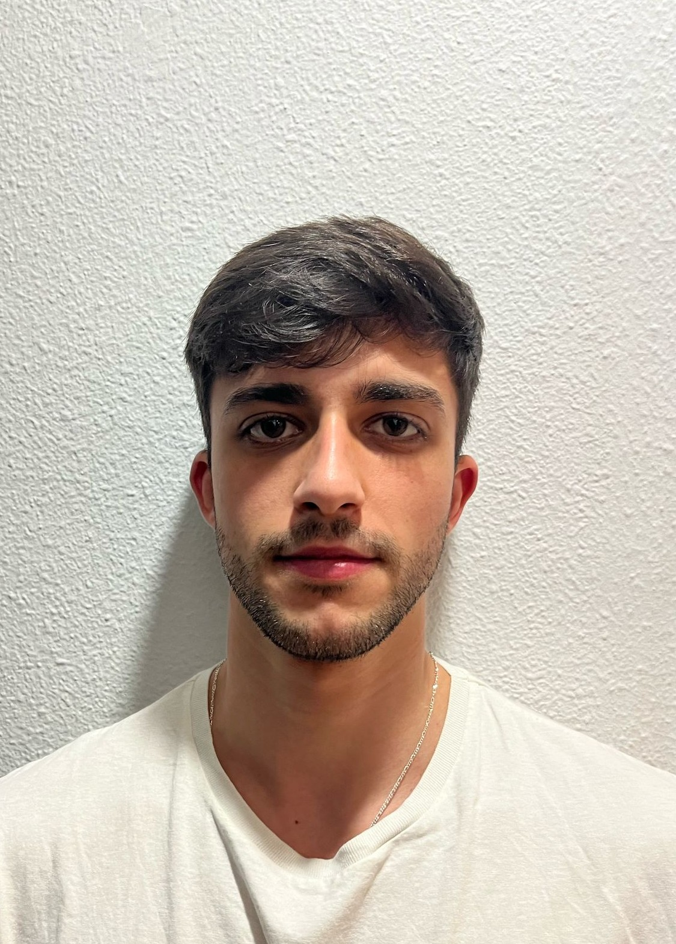

EQUIPO
PROJECT
MANAGER
Raúl Toro
Romero
Full-Stack
Alejandro Vargas
José Miguel Iborra
Ibai Pérez
Francisco Manuel
David Vicente
QA &
Testers
Julio Solís
Mario Zambrano
Analistas,
RRPPs y
Despliegue
Jesús Salas
Alexis Molins
Alonso Portillo
IA Developer
Rafael Molina
Pablo Rufián
Raúl Toro
Frontend
Android
Lidia Jiménez
Álvaro Ruiz
Carlos Martín
Óscar Menéndez
Fullstack

Slide 19
93.128 €

Slide 20
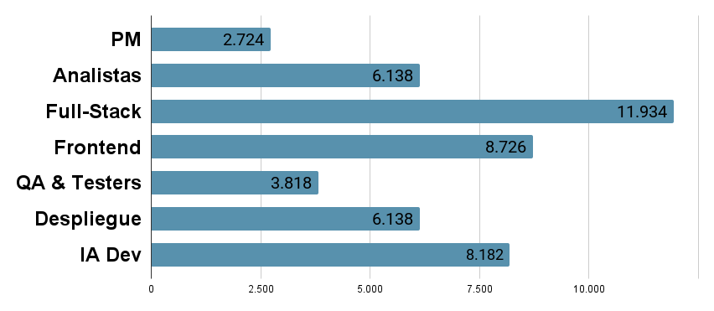
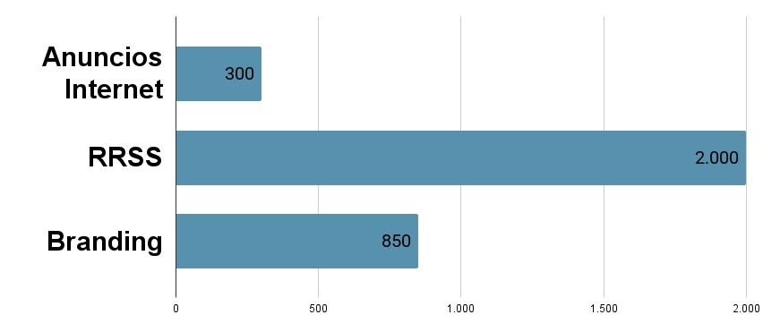
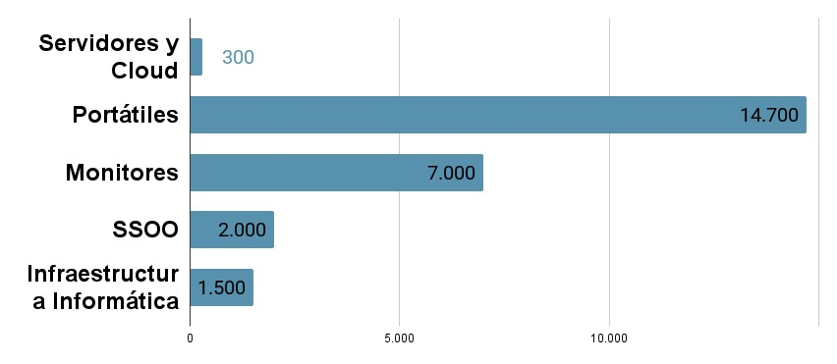
COSTES
93.128 €

Slide 21
Marketing insuficiente 1.500€
Aprendizaje del trabajo 975€
Desviación de los plazos 5.000€
Sobrecostes
10.175€
RIESGOS
Mantenimiento en prueba
1.200€
Escalabilidad 1.500€

Slide 22
GRACIAS
¿PREGUNTAS?

